Slide 1
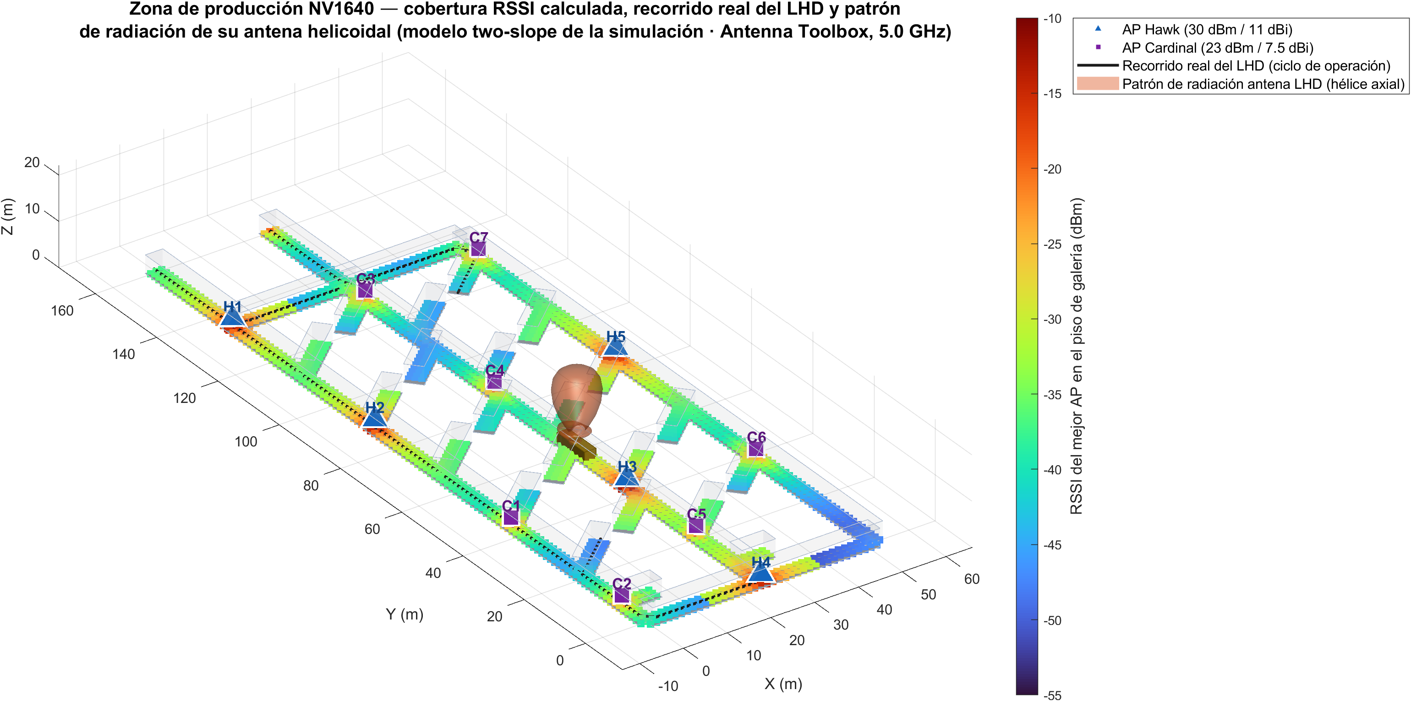
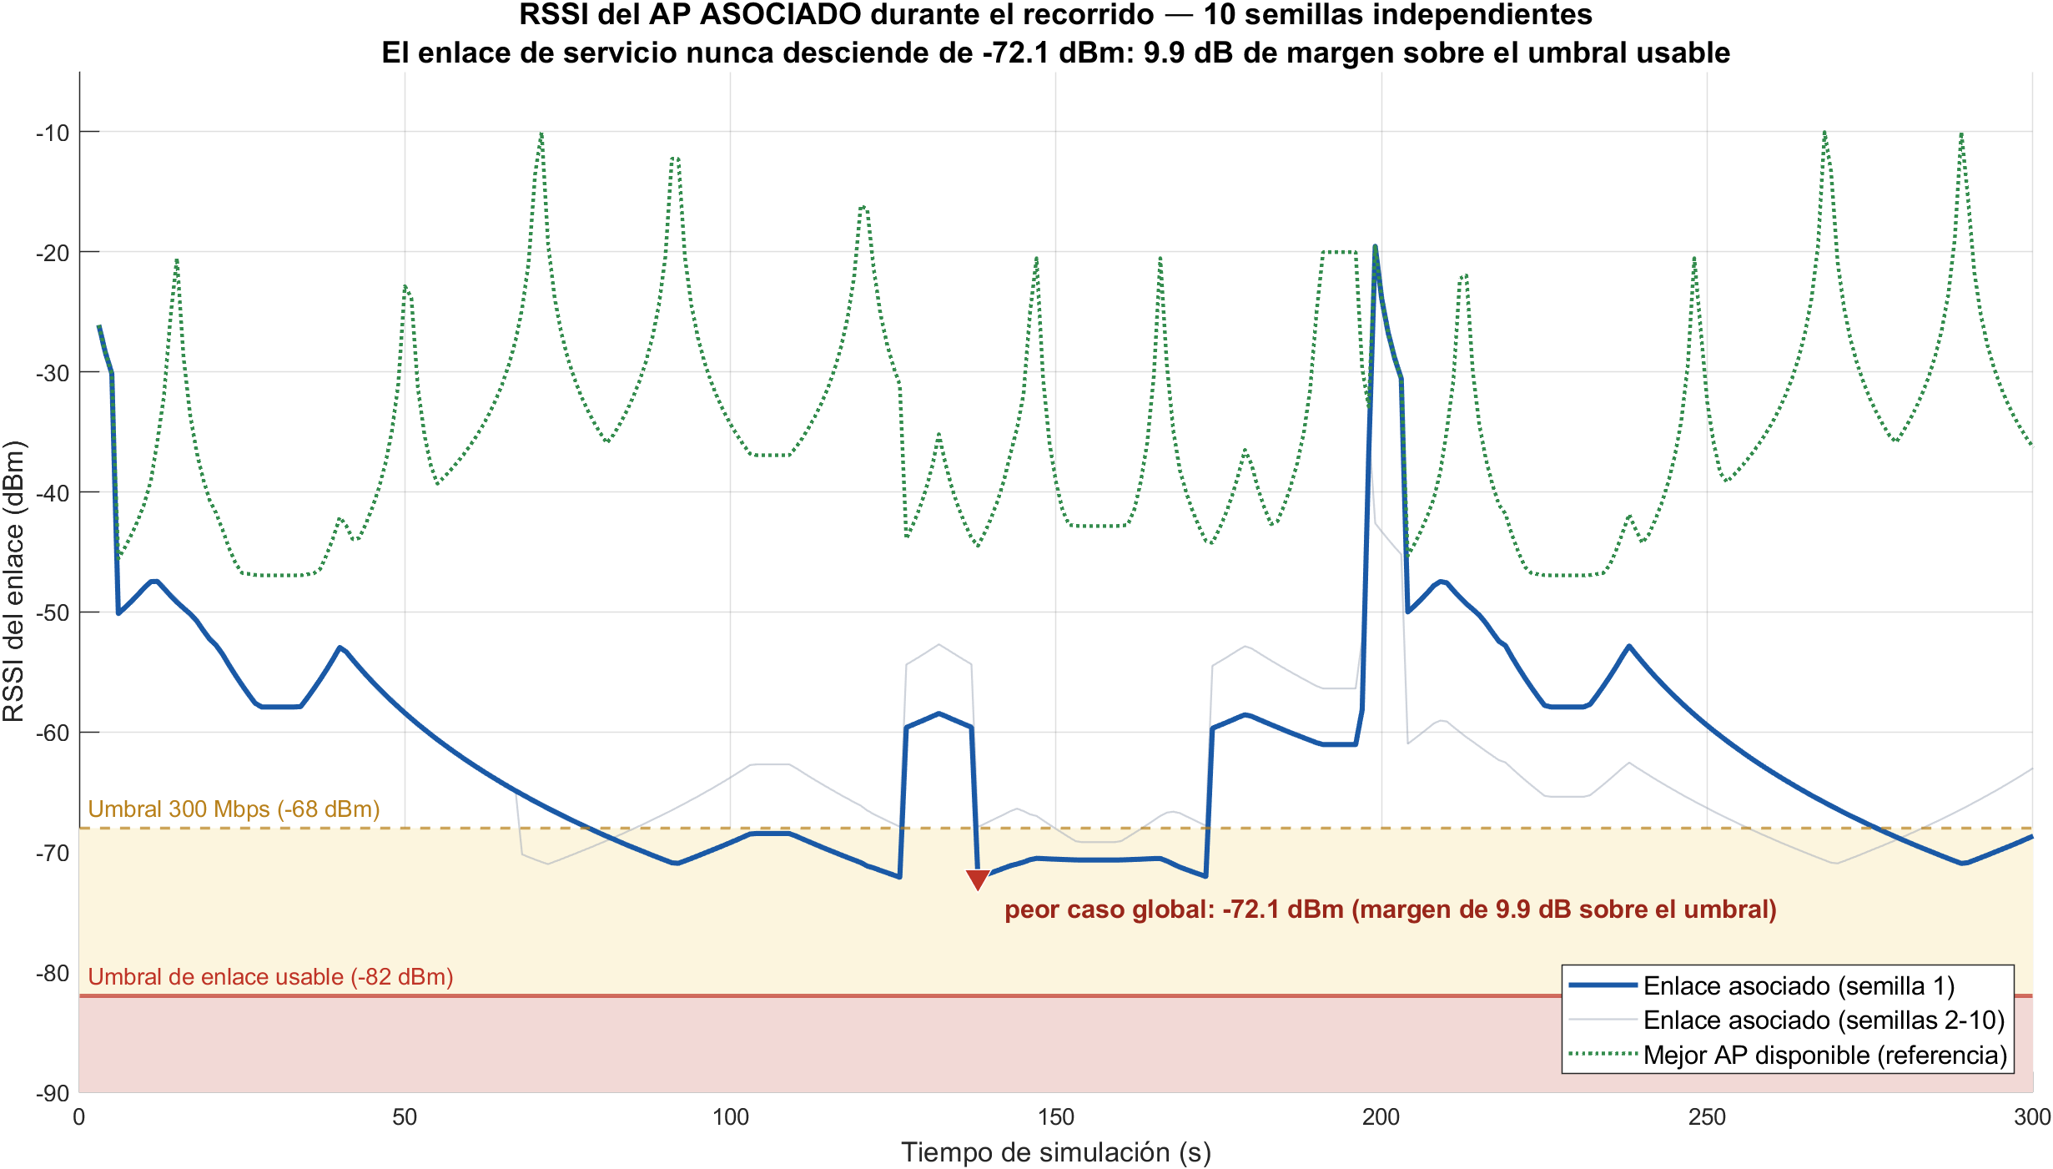
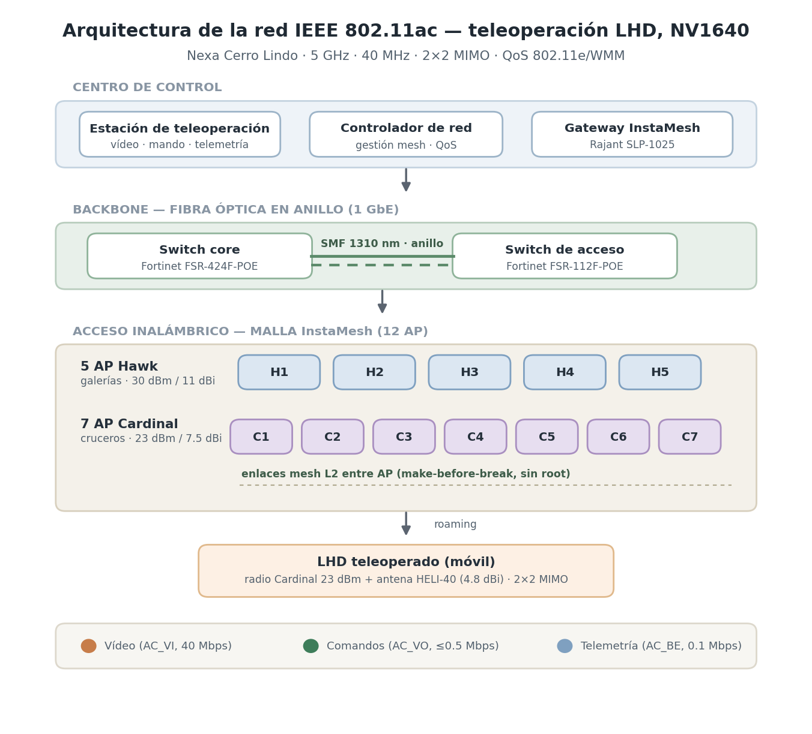
PONTIFICIA UNIVERSIDAD CATÓLICA DEL PERÚ
Facultad de Ciencias e Ingeniería · Ingeniería de las Telecomunicaciones
Diseño de una red IEEE 802.11ac para la teleoperación de un vehículo LHD
en la extracción de mineral en galerías subterráneas
Adrián Álvaro López Pascual · Asesor: Dr. Pastor David Chávez Muñoz
XpoSTEM · Trabajo de Tesis 2 · a.lopezp@pucp.edu.pe
Resumen
5. Resultados
La operación manual de vehículos de carga LHD en minería subterránea expone al operador a desprendimientos, gases y tránsito de maquinaria. Este trabajo diseña y valida por simulación una red IEEE 802.11ac que habilita la teleoperación del vehículo desde superficie, transmitiendo vídeo, comandos y telemetría. La validación se realiza sobre la geometría real del nivel NV1640 (Nexa Cerro Lindo) mediante simulación de red NS-3. Todos los indicadores de desempeño se cumplen con margen y respaldo estadístico.
Sobre la geometría real de la zona de producción, todos los indicadores de desempeño se cumplen con margen, reportados como media e intervalo de confianza al 95 % sobre 10 semillas independientes:
3.04 ms
35.9 ms
100 %
Palabras clave
OWD comandos
(≤ 20 ms)
Latencia vídeo
(≤ 150 ms)
Disponibilidad
(≥ 99.9 %)
Teleoperación · IEEE 802.11ac · minería subterránea · LHD · propagación en túnel · calidad de servicio · simulación NS-3.
1. Introducción
La teleoperación retira al trabajador del frente de riesgo, pero exige una red que sostenga vídeo de conducción en tiempo real, comandos de baja latencia y telemetría continua, en un medio confinado con reflexiones, curvas, intersecciones y movilidad del nodo embarcado. El caso de estudio es el nivel NV1640 de la mina Nexa Cerro Lindo, con layout de block caving tipo El Teniente.
2. Antecedentes
Figura 2. Entorno 3D: galerías reales, 12 AP y patrón de radiación de la antena del LHD (MATLAB).
Se realizó una revisión sistemática (método Kitchenham) de tecnologías de comunicación en túneles y minas. Frente a LPWAN/WSN (sin capacidad de vídeo), LTE/5G privado (mayor complejidad) y comunicación óptica (sensible a alineamiento), se selecciona 802.11ac industrial por su capacidad, disponibilidad de equipos y soporte de priorización de tráfico. La propagación se modela con un enfoque two-slope calibrado contra el site survey TamoGraph.
3. Objetivos
Caracterizar el canal de propagación en las galerías.
Diseñar la arquitectura física y lógica de la red.
Dimensionar el subsistema de radio y antenas.
Establecer las políticas de QoS y movilidad.
Validar el desempeño extremo a extremo por simulación.
Evaluar la viabilidad técnico-económica.
Figura 3. RSSI del enlace asociado: nunca cae de −72.1 dBm (9.9 dB de margen sobre el umbral).
4. Metodología
7. Conclusiones
Se aplicó Design Thinking: (1) empatizar con el operador y su riesgo; (2) definir requisitos y KPIs; (3) idear y comparar tecnologías; (4) prototipar en NS-3 sobre la geometría real; (5) validar contra TamoGraph. La red integra un backbone de fibra óptica en anillo y una malla de acceso de 12 puntos (5 AP Hawk de 30 dBm + 7 AP Cardinal de 23 dBm), con el LHD embarcando un radio y antena HELI-40. Se ejecutaron 18 simulaciones de 300 s (10 semillas de operación + referencia + estrés + traspaso).
La red IEEE 802.11ac diseñada es idónea para la teleoperación del LHD en el nivel NV1640: cumple todos los KPIs con respaldo estadístico, es económicamente incremental sobre la infraestructura existente, cumple el marco regulatorio (banda 5 GHz de uso libre; reglamento de seguridad minera) y aporta un beneficio ético directo — retirar al trabajador de la zona de riesgo. Constituye un camino replicable hacia una minería peruana más segura.
8. Agradecimientos
Al Dr. Pastor David Chávez Muñoz por su asesoría, y a la PUCP por la formación recibida.
9. Referencias
[1] Z. Sun, I. F. Akyildiz, «Channel Modeling for Wireless Networks in Tunnels», IEEE Trans. Commun., 2010.
[2] Rajant, «InstaMesh Whitepaper», 2015.
[3] E. Egea-López et al., «Wireless Communications in Underground Mines», 2019.
[4] The ns-3 Consortium, «ns-3.40 Documentation», 2024.
Figura 1. Arquitectura de red en tres capas con clases de servicio (QoS).
6. Discusión
El diseño privilegia un roaming estable (make-before-break) sobre la persecución del AP más cercano, evitando micro-cortes por reasociación. Los escenarios de estrés (vídeo a 50 Mbps, velocidad a 4 m/s) mantienen los criterios, evidenciando margen de dimensionamiento. El modelo es determinista y conservador: el equipo de malla industrial real sólo puede mejorar estos resultados. La validación es de diseño; las pruebas de campo se identifican como trabajo posterior.

